Slide 1


Slide 2

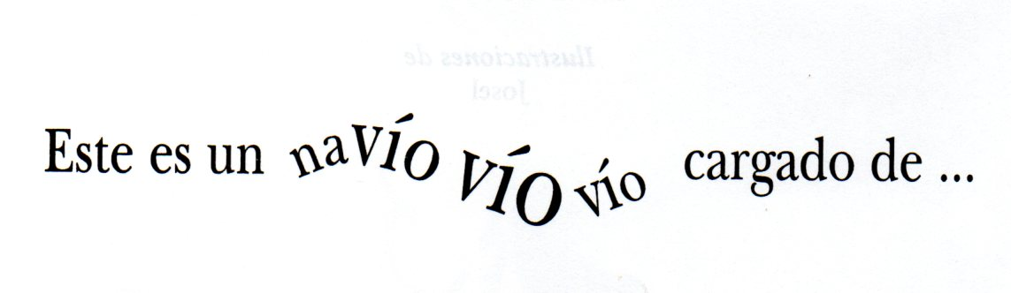

Slide 3



Slide 4
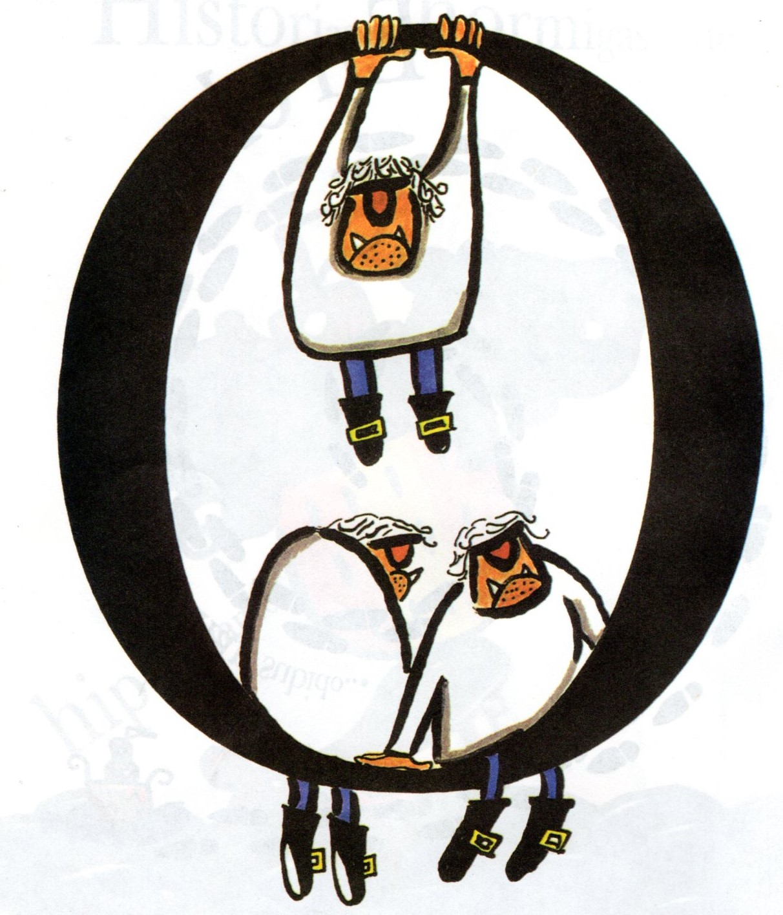


Slide 5



Slide 6


Slide 7


Slide 8


Slide 9


Slide 10



Slide 11


Slide 12
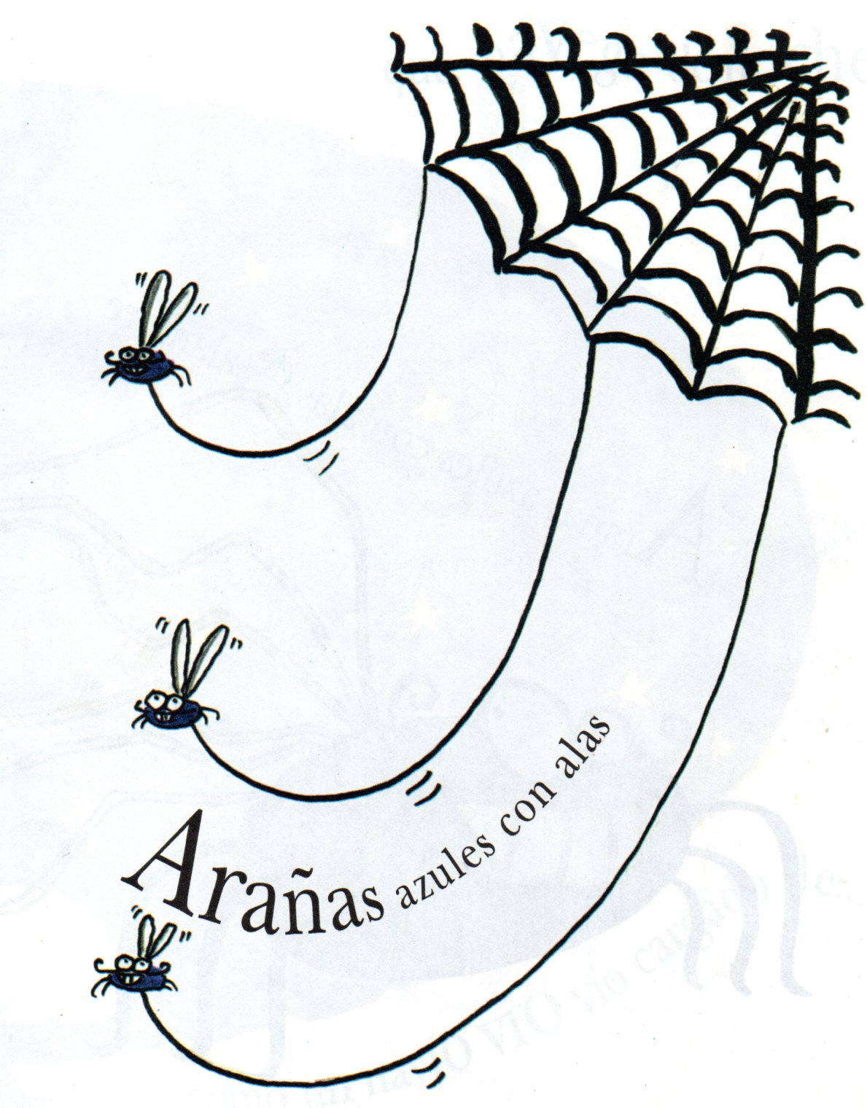

Slide 13
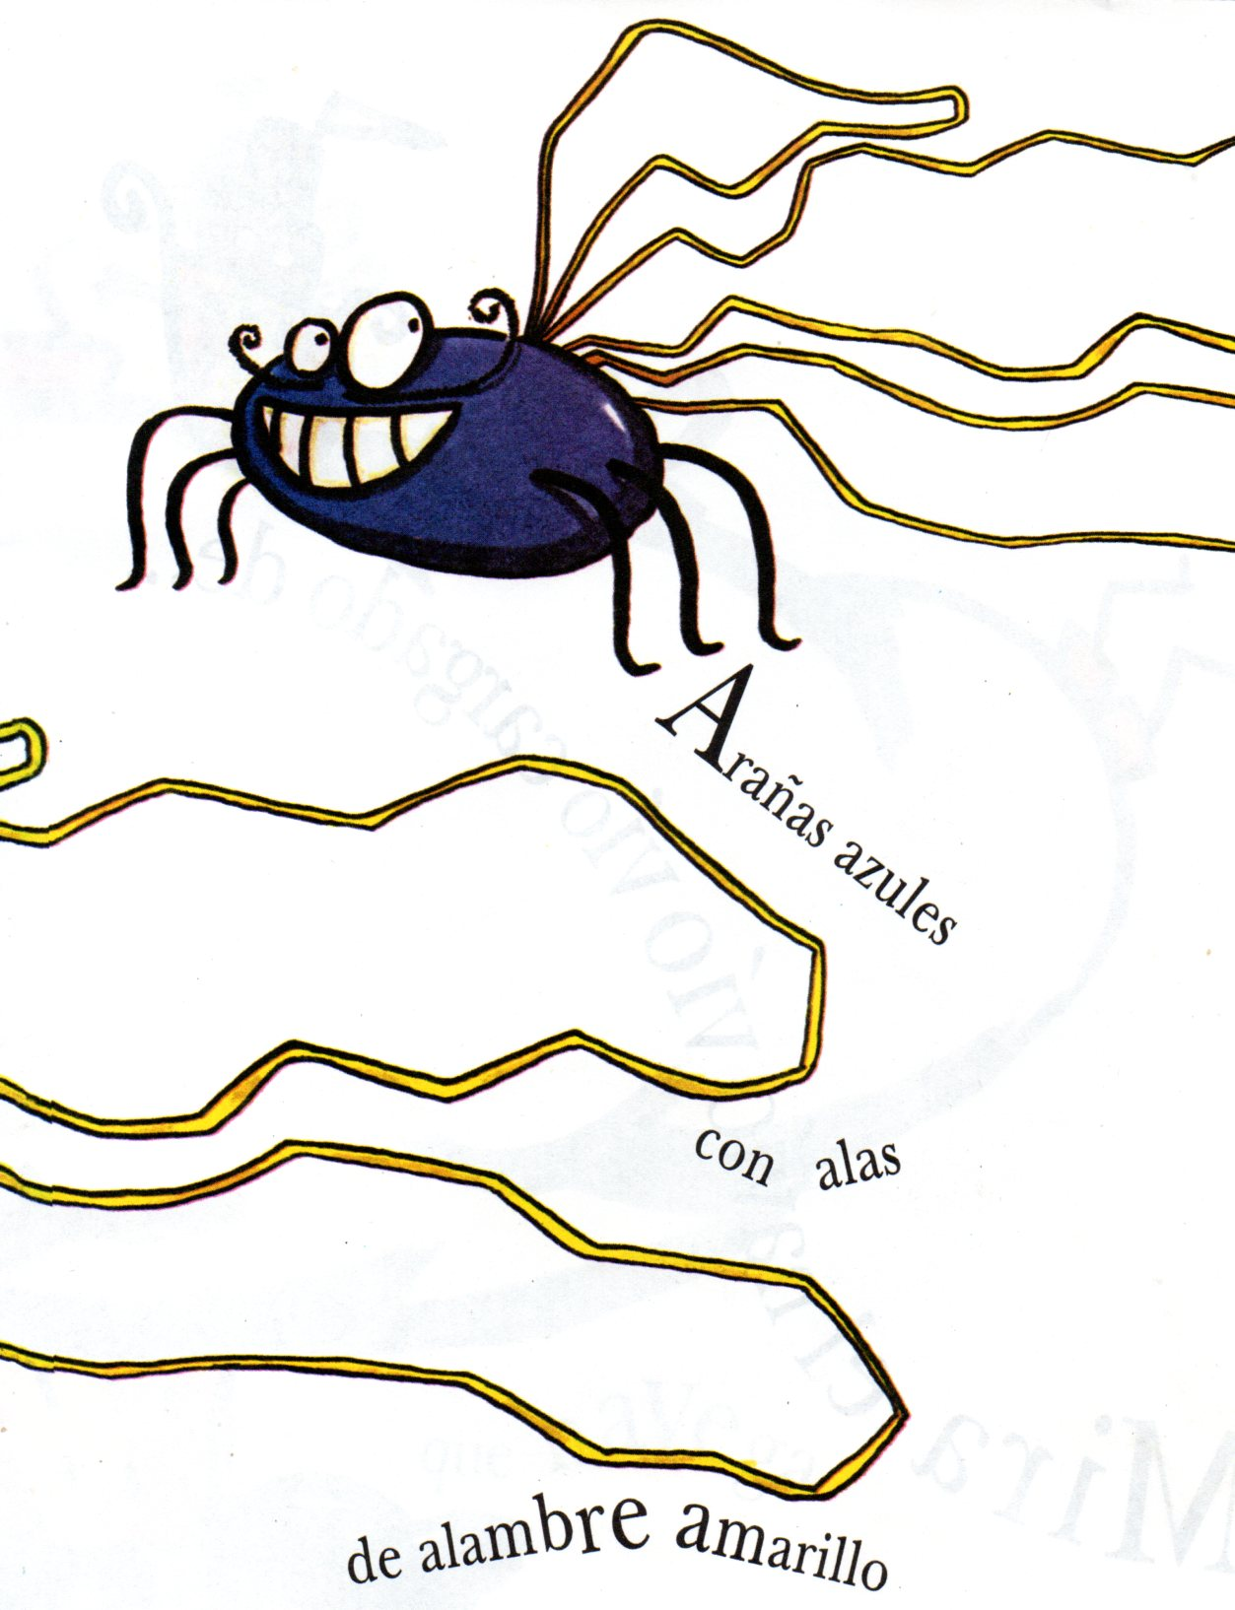


Slide 14



Slide 15



Slide 16



Slide 17


Slide 18


Slide 19



Slide 20



Slide 21



Slide 22



Slide 23



Slide 24
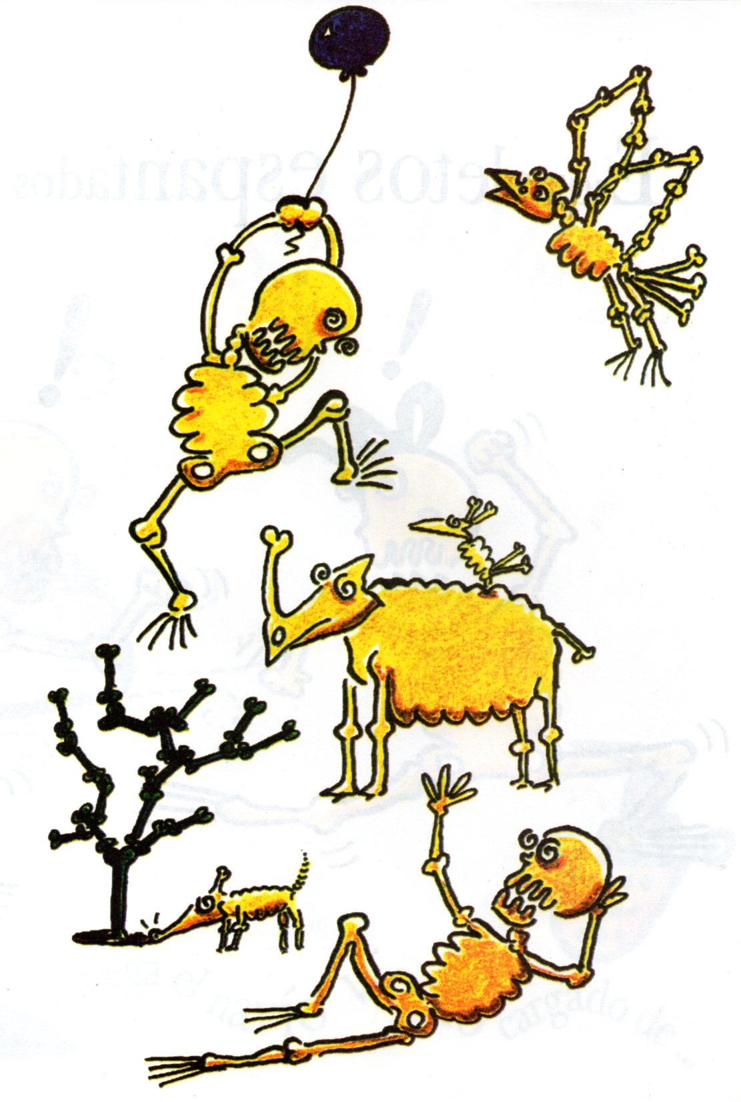


Slide 25



Slide 26



Slide 27


Slide 28


Slide 29



Slide 30
F I N

Slide 31
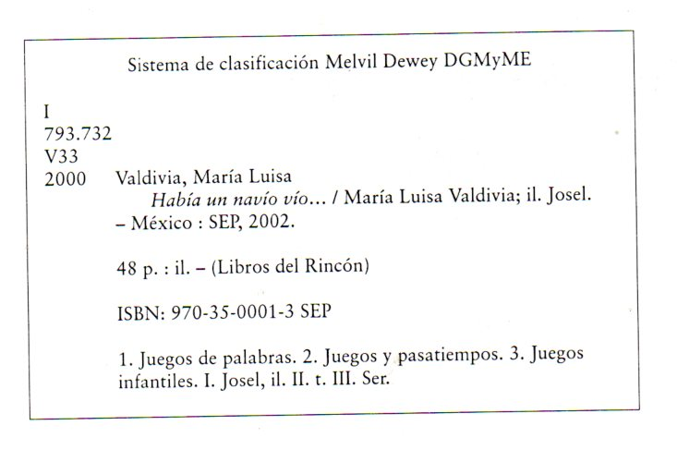

Slide 32

CORTESÍA DE:
www.zona33preescolar.com

